Slide 1
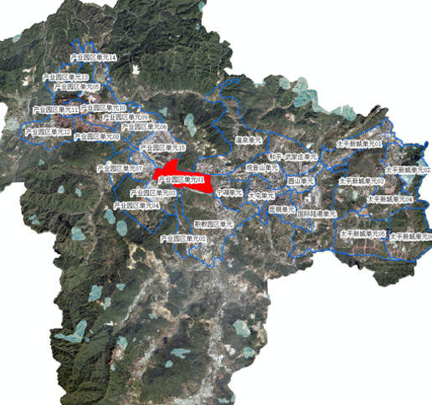
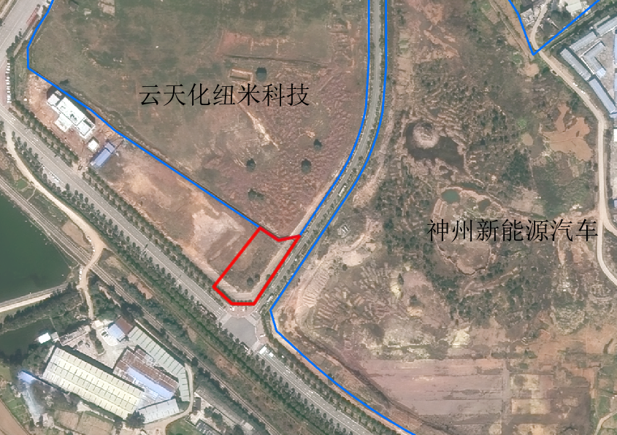
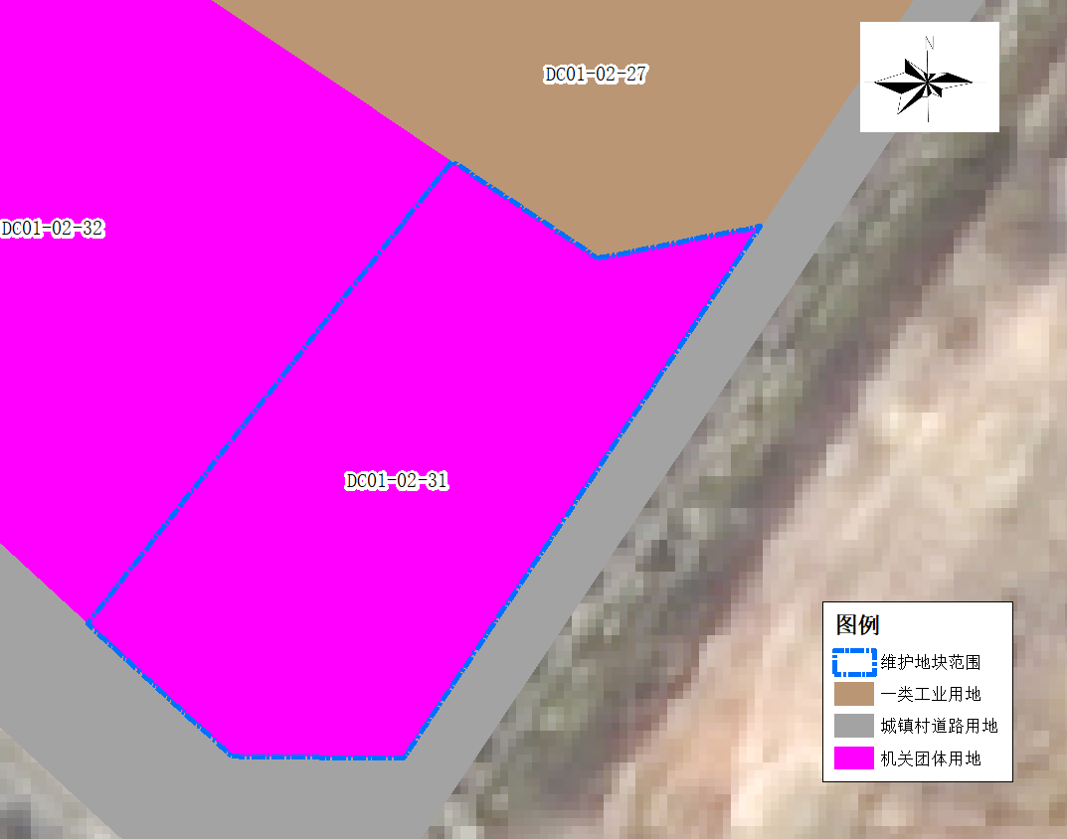
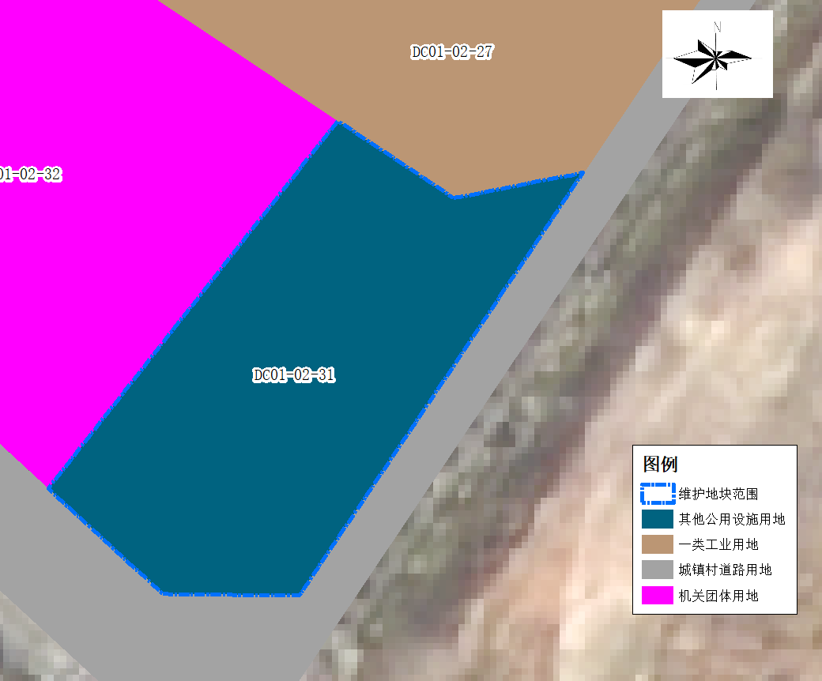
《安宁市产业园区01单元新材料产业园DC01-02-31地块控制性详细规划维护方案》公示暨征求利害关系人意见的公告
  公示说明：
  公示途径：
  公示时间：
  意见反馈：
  《安宁市产业园区01单元新材料产业园DC01-02-31地块控制性详细规划维护方案》经安宁市国土空间规划和土地矿产储备委员会办公室2026年第9次会议审议通过，现按相关规定进行公示。
  根据《昆明市详细规划管理规定》等相关法律、法规要求，现就《安宁市产业园区01单元新材料产业园DC01-02-31地块控制性详细规划维护方案》征求规划地段内利害关系人意见，公示期间如有意见或建议，可向我局依法行使陈述、申辩以及申请听证等权利。逾期不申报的，视为放弃上述权利。凡是本次规划地段内有利害关系的公民、法人以及其他组织，提交意见的同时应当提交本人身份证明文件以及证明利害关系存在的证据材料（包括但不限于不动产权证等）。
  安宁市人民政府门户网站、“安宁高新技术产业开发区”微信公众号、项目现场、安宁市自然资源局公示栏、安宁高新技术产业开发区管理委员会公示栏
7日（2026年7月8日-2026年7月14日）
  若需对本规划提交意见的，应在公示期内进行反馈，反馈方式如下：
  1、书面反馈意见，请将书面意见邮寄至安宁市中华路107号安宁高新技术产业开发区管委会自然资源与规划局。
  2、若存在疑问，请拨打联系电话15508858501。
修改说明
区位图
该项目控规维护主要涉及用地性质维护：
1、将原规划DC01-02-31地块由机关团体用地（080100）调整为其他公用设施用地（1312），维护面积0.3039公顷；容积率≤1.0。
调整前后对比图
维护前用地布局图
维护后用地布局图
地块编码 | 用地性质 | 用地代码 | 用地面积 （ha） | 容积率 | 建筑系数 （%） | 建筑密度 （%） | 绿地率 （%） | 建筑限高(m) | 机动车停车泊位配建标准 | 配套设施 | 混合比例
DC01-02-31 | 其他公用设施用地 | 1312 | 0.3039 | ≤1.0 | —— | —— | —— | —— | —— | —— | ——
调整后地块指标表
备注：详情请登陆安宁市人民政府门户网站查询。
安宁高新技术产业开发区管理委员会 安宁市自然资源局

